Slide 1
EJ’s Pizza Store
501 김은지
2020.12.17 - 2020.12.31 개인프로젝트

Slide 2


Not Login
Home
Header
EJ’s Pizza Store
Welcome!
Easy order, Quick Delivery.
Enjoy the EJ’s Pizza!
Body
Sign Up
Sign In
Head Office : Incheon, Korea
Contact : 010-0000-0000
Developer : EJ KIM
Footer

Slide 3
회원
메뉴
장바구니
회원가입
탈퇴
카테고리 : 전체, 베스트, 일반, 프리미엄
장바구니 담기
장바구니 삭제
메뉴 상세보기
구매후기(별점)
주문 버튼
배달/포장 선택
로그인- (사용자, 관리자 구분)
구현할
정렬(인기순 ,가격순, 최신순)
마이페이지 > 적립금, 정보 수정
메뉴명, 수량, 가격(할인 가격), 총 가격, 메뉴 선택(체크박스), 메뉴 삭제,
메뉴 검색
메뉴 등록
기능
주문
결제
고객센터
주문 내역
결제하기
문의하기
(날짜, 메뉴명, 수량, 총 가격, 주문 상태, 주문 매장명, 배달/포장, 적립 포인트)
포인트 사용
댓글 달기
주문 취소
배송지 입력

Slide 4
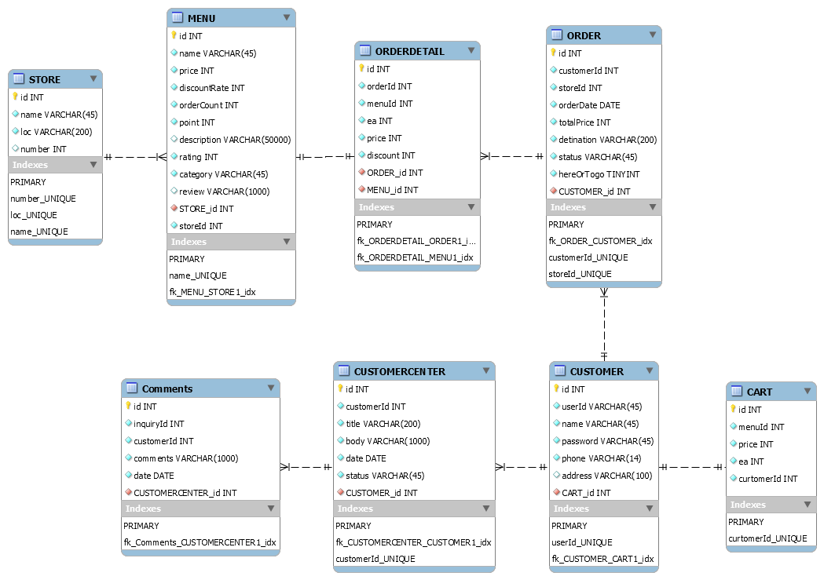
ERD
Entity Relationship Diagram

Slide 5
ERD
Entity Relationship Diagram

